Slide 1
Lady Depot Lounge
Vermögensaufbau selbst gemacht. Finanz-Expertinnenwissen
über ETF's

Slide 2
Inhalt
Was ist die Lady Depot Lounge?
Aktuelle Fragen?
Thema ETF:
Was sind Aktien?
Was sind Fonds?
Was sind ETF?
Feedback
Nächste Sitzung: Wann? Was?

Slide 3
Was ist die Lady Depot Lounge?
Finanzexpertinnenwissen mit Spaß vermittelt
Fachchinesisch einfach erklärt
weibliche Intuition und Eigenregie bei den Finanzen
stärken
praxisnah einsetzen.

Slide 4
Aktuelle Fragen?
Wie wähle ich eine Finanzanlage aus?
Wie kommen Kurse zustande?
Was für Börsenregeln sollte ich beachten?
Wie erröffne ich ein Depot?
Wie bekomme ich einen Börsen-Geheimtipp?
Was sind Kennzahlen?
Warum reagieren die Börenkurse so?

Slide 5
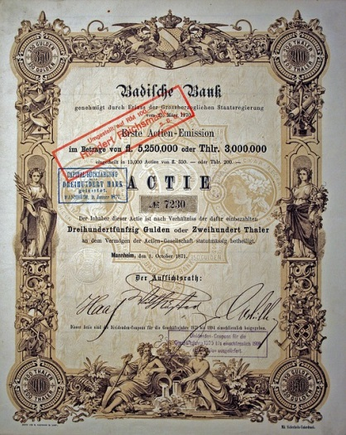
Was sind Aktien?
Unternehmensanteil
Dividenden

Slide 6
Was sind Aktienfonds?
Risikostreuung
Fondmanager
Gebühren

Slide 7
Was sind ETF?
Exchange Traded Funds oder passive Indexfons z.B. DAX (30)

Slide 8
Feedback?
Was hat gefehlt?
Was war besonders neu & gut?

Slide 9
Nächste Sitzung?
Wann?
Was?

